Slide 1


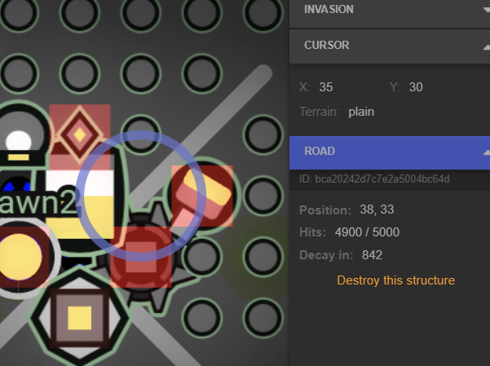
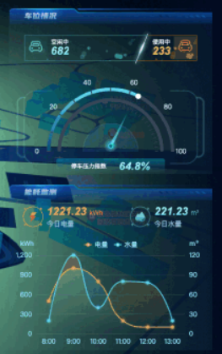
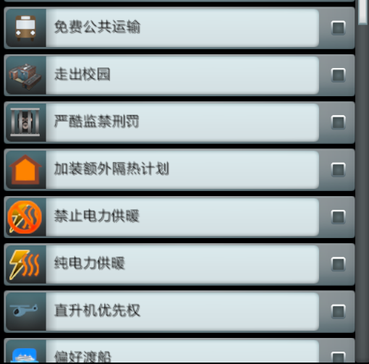
7.控制区
开始，暂停，重置
4.统计区（数据+图表）
统计车流-峰值
人流，密度峰值
危险系数
支持（2）局部统计
1.滤镜：
车流量
人流密度
.......
2.选中道路，可以显示道路的基本信息
可选中局部坐标点
5.平面地图展示区
滤镜（1）渲染
选中（2）显示信息
车辆，人，显示
3.功能勾选区
启用智能MAS
启用CAV
6.添加事件区
支持（2）选中后添加事件

Slide 2
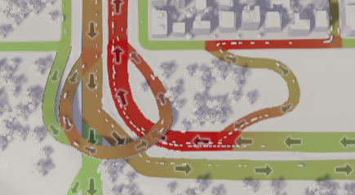
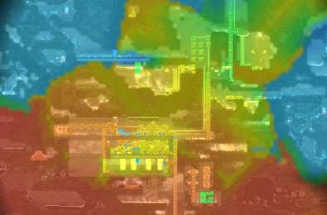
1.滤镜
人流热力图
危险指数图
车辆流量图

Slide 3

2.选中
c（4）选中后统计目标的数据
a.选中
道路/路口/车/人
b.显示信息
道路/路口/车/人
的信息
（路名字，路口红绿灯，车速，车id，车目的地，人目的地，人id）
d（6）选中后添加事件

Slide 4
3.智能勾选区
□/☑勾选

Slide 5
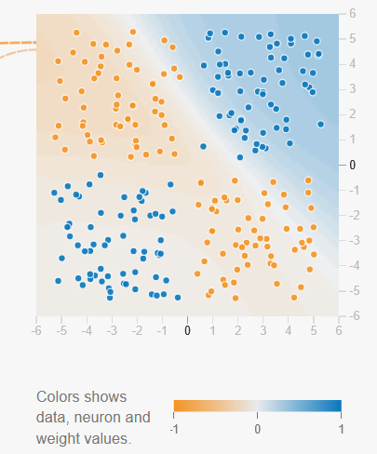
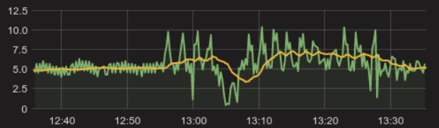
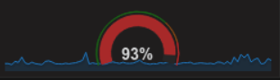
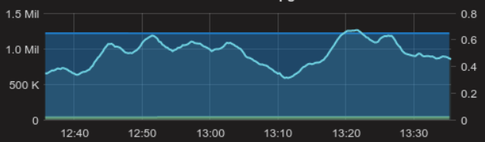
4.统计区
园区总密度分布情况
某路段车流量情况
全局风险系数

Slide 6
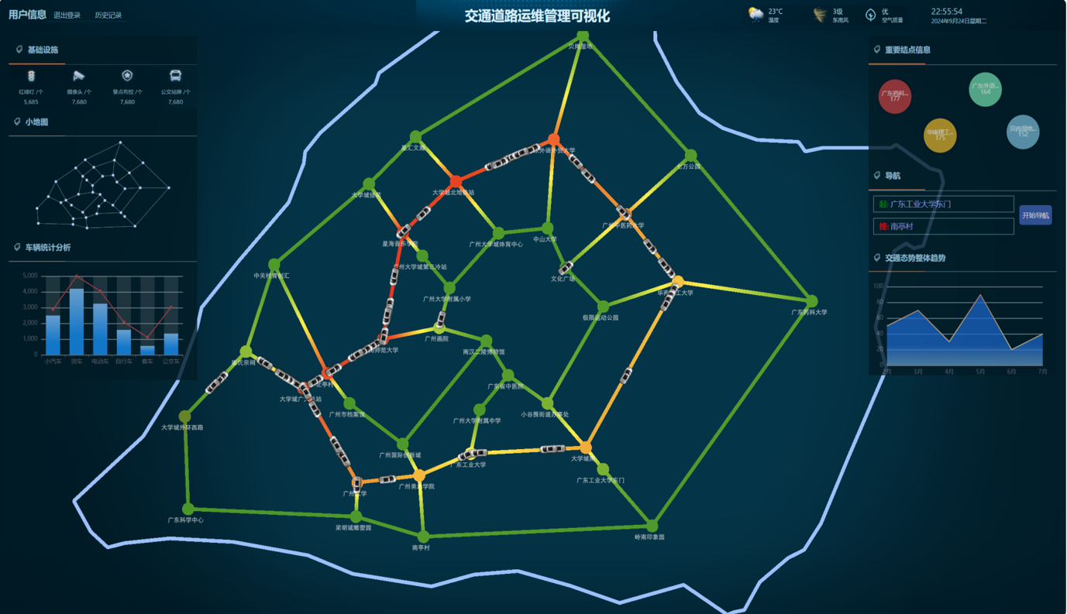
5.界面显示-宏观

Slide 7
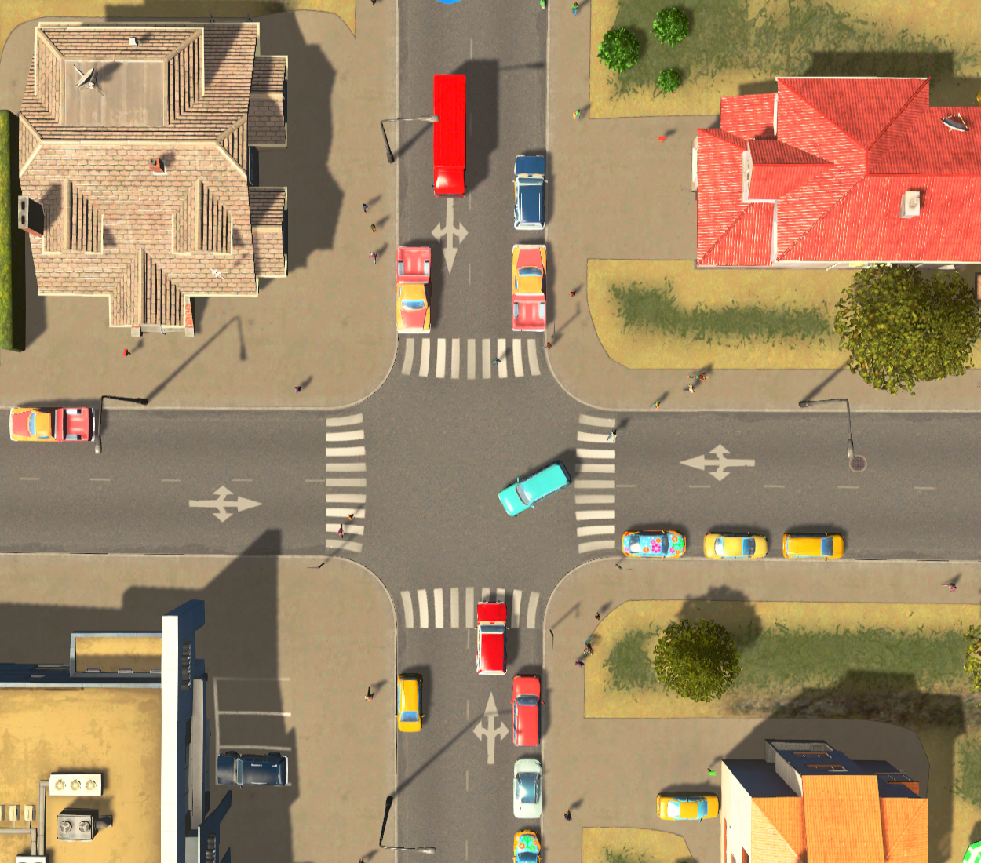
5.界面显示-微观
可以无需给房子建模
2D+道路就可以了

Slide 8
5.界面显示-微观-抽象版

Slide 9
5.界面显示-微观-超级抽象版

Slide 10
接口对接

